Slide 1
«Бессмертный полк»
ЧАСТНОЕ ПРОФЕССИОНАЛЬНОЕ ОБРАЗОВАТЕЛЬНОЕ УЧЕРЕЖДЕНИЕ «САЛЬСКИЙ ИНСТИТУТ ЮЖНОГО УНИВЕРСИТЕТА (ИУБиП)»
Изюмов Кирилл Васильевич
Звание : Старший сержант
Работу выполнял(а):ст.гр.К1ДО
Игнатенко Ангелина Александровна

Slide 2
Содержание
Место проживания, звание солдата
Откуда призывался в вооруженные силы и в каком звании.
Перечень имеющихся наград (с изображением наград).
Описание подвигов, за который получена соответствующая награда.

Slide 3
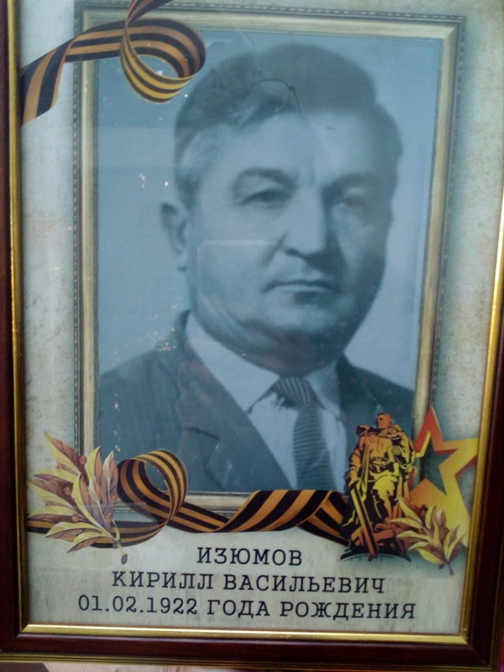
Изюмов Кирилл Васильевич
Дата рождения : 01 .02.1922 год
Место рождения: Ростовская обл., Сальский р-н; с. Сандата.
Воинское звание :Старший сержант

Slide 4
Откуда призывался в вооруженные силы и в каком звании.
Место призыва: Сальский РВК, Ростовская обл., Сальский р-н
Место службы: 671 сп(671 стрелковый полк ) 221 сд(стрелковой девизии) 28 А ЮФ
Призывался со званием : Рядовой

Slide 5
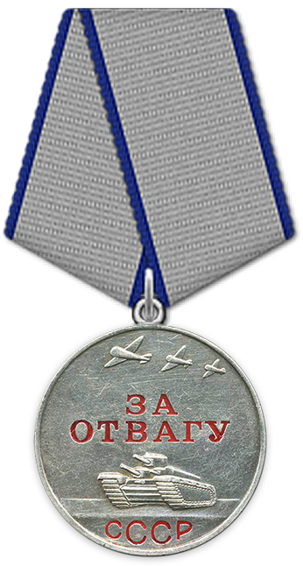
Перечень имеющихся наград
Название наград и дата подвига | Награды
Медаль «За отвагу» Дата подвига: 09.09.1943
Орден Красной Звезды Дата подвига: 19.01.1945

Slide 6
Название наград и дата подвига | Награда
Орден Отечественной войны I степени Дата наградного документа: 06.04.1985
Медаль «За взятие Кенигсберга»

Slide 7
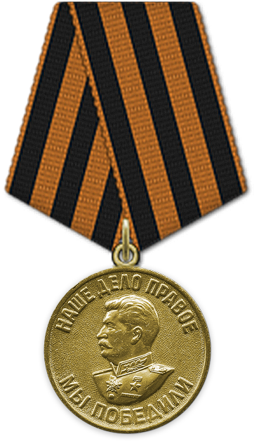
Название награды | Награда
Медаль «За победу над Германией в Великой Отечественной войне 1941–1945 гг.»

Slide 8
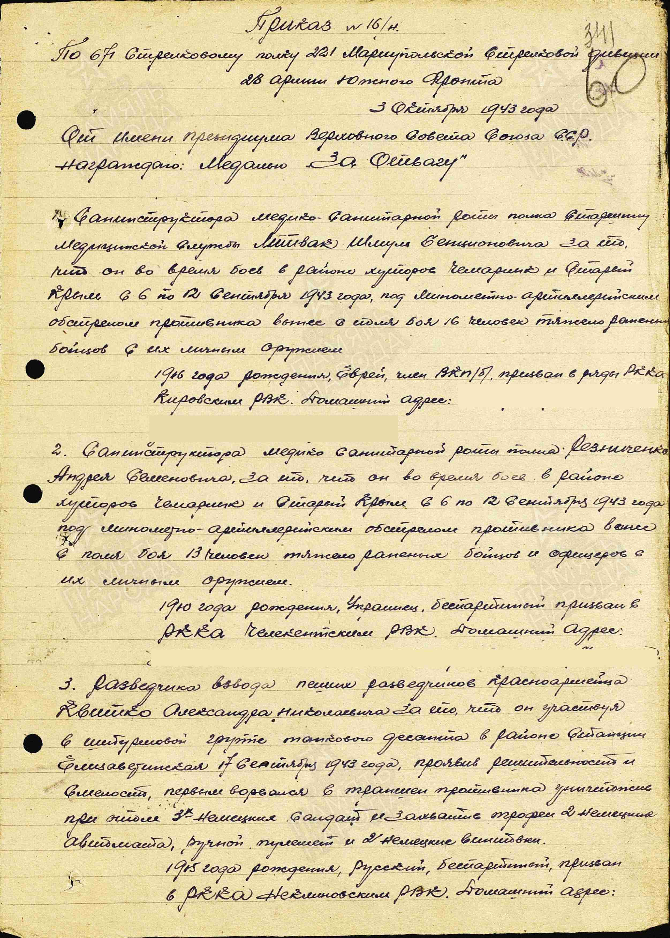
Медаль «За отвагу»
1-ая строка приказа или указа

Slide 9
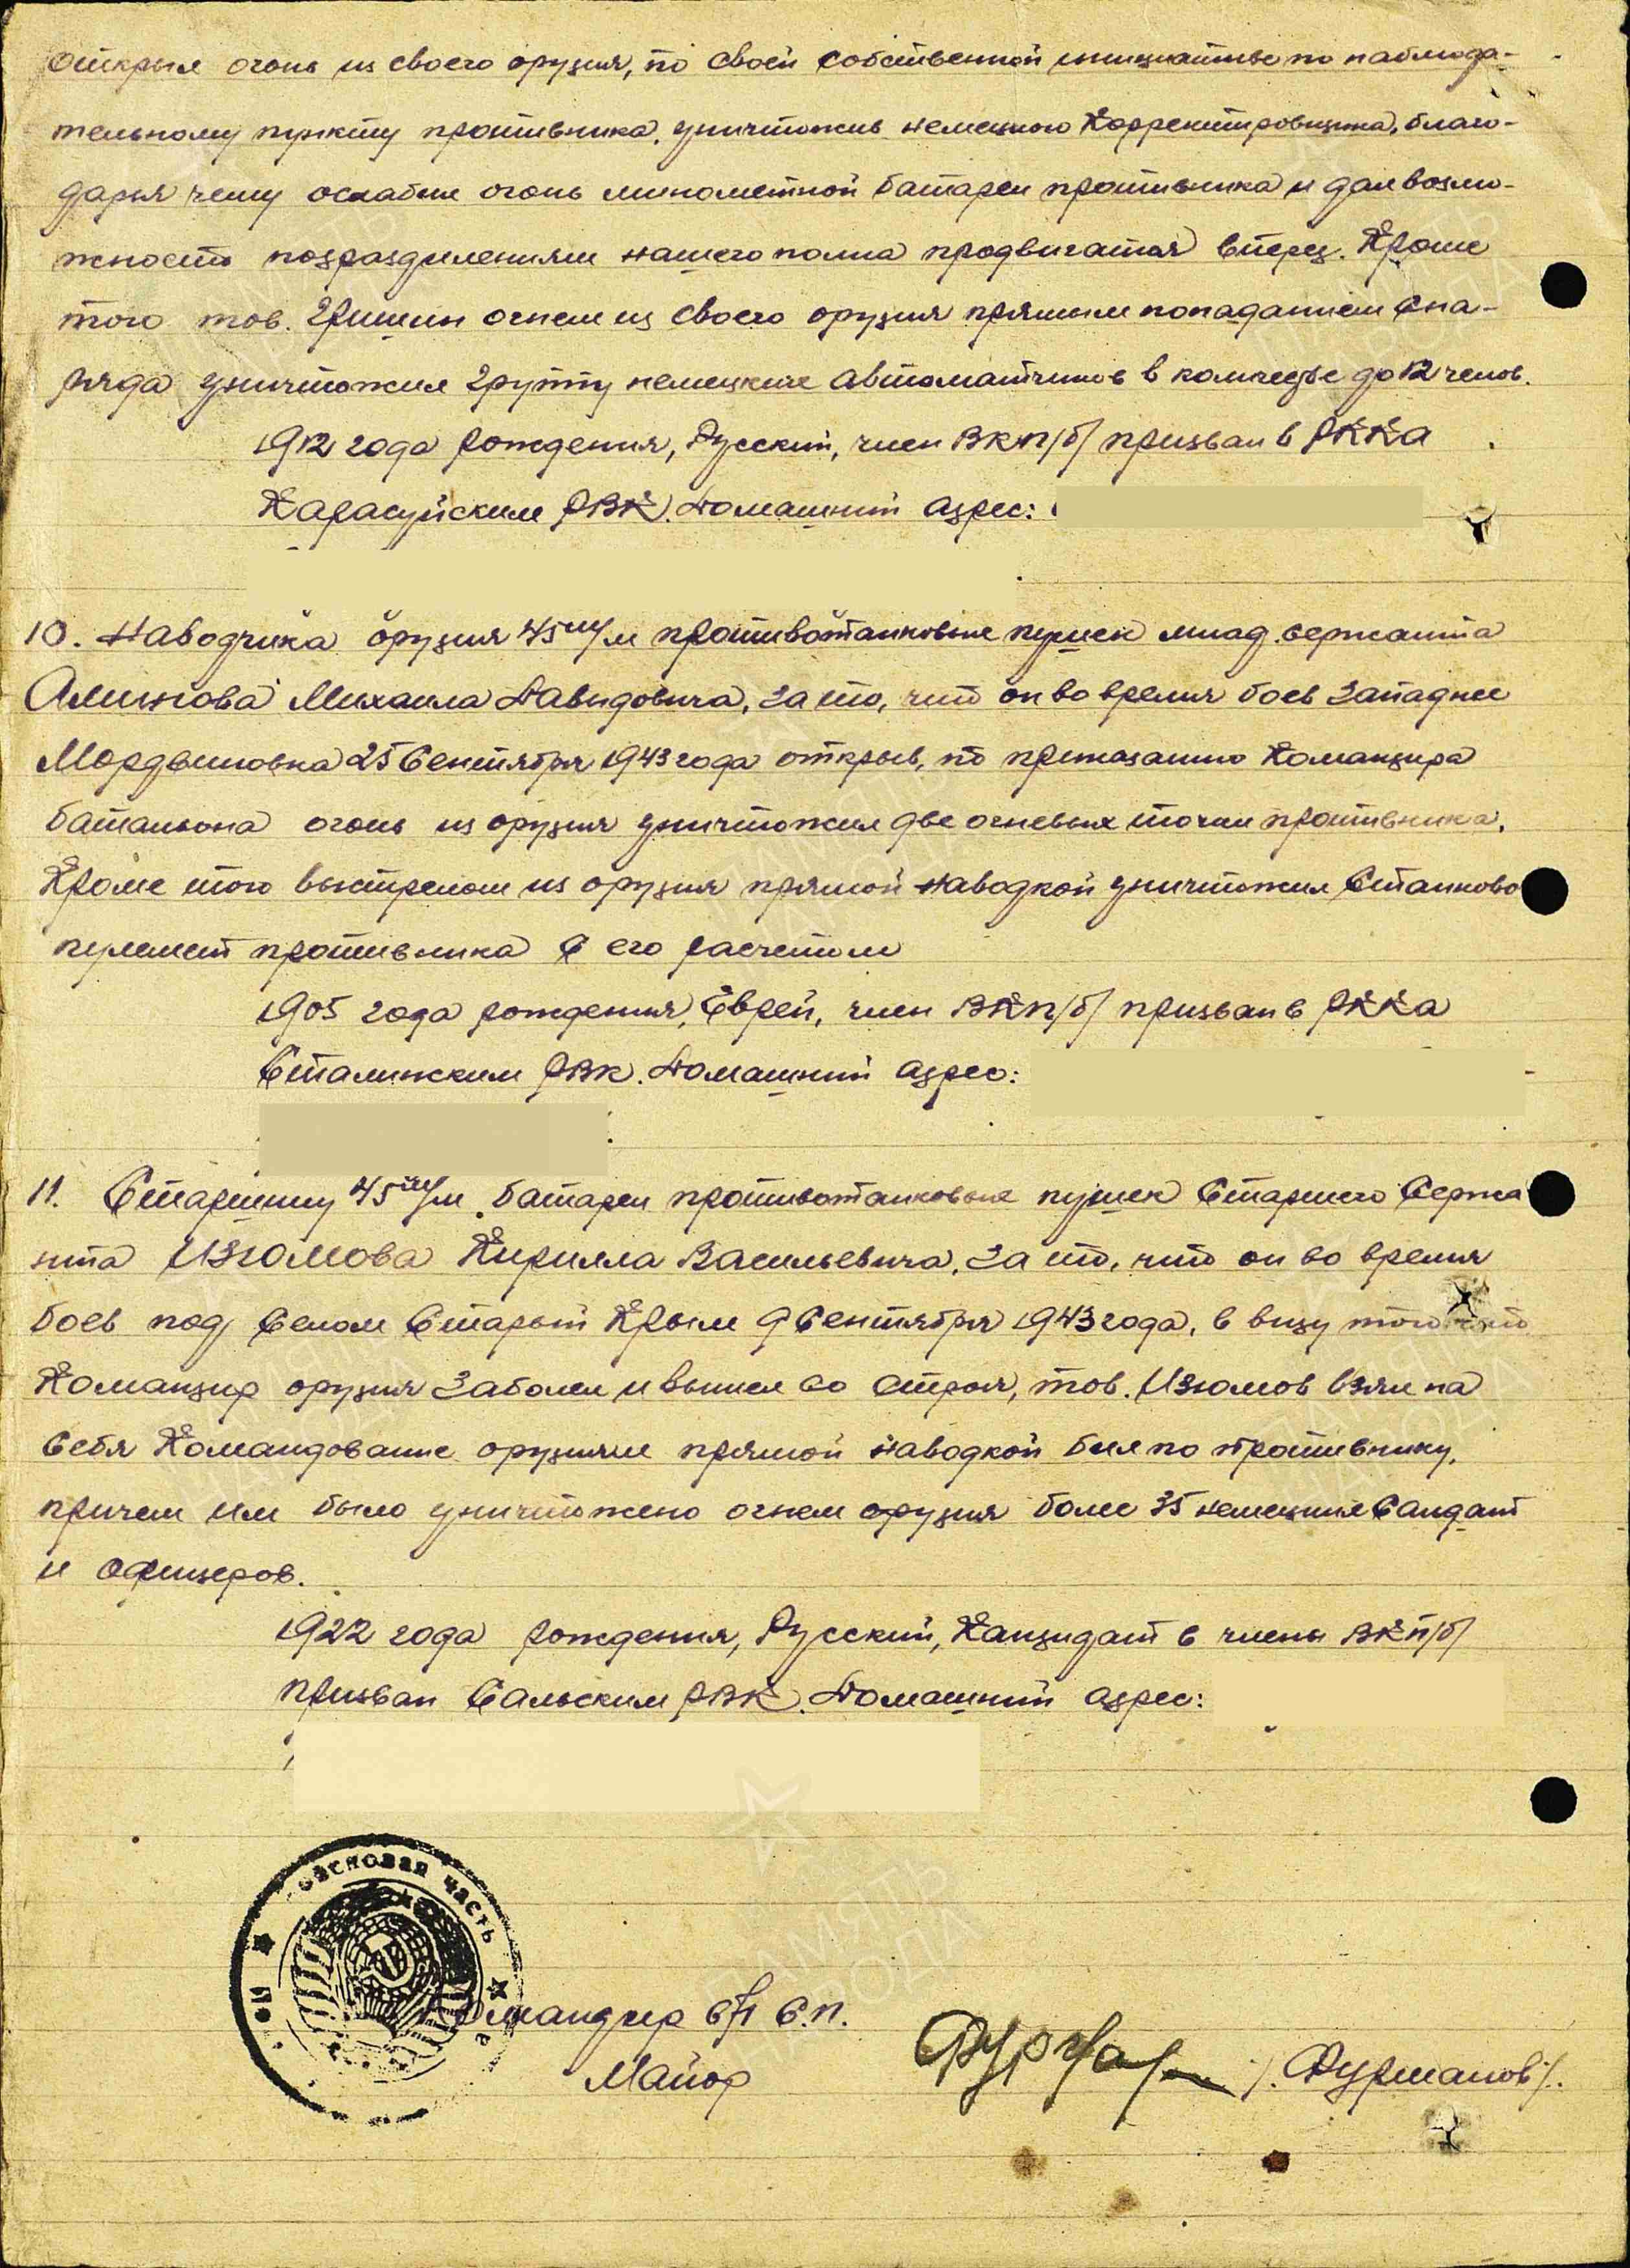
Медаль «За отвагу»
Строка в наградном списке

Slide 10
Медаль «За отвагу»
Подвиг

Slide 11
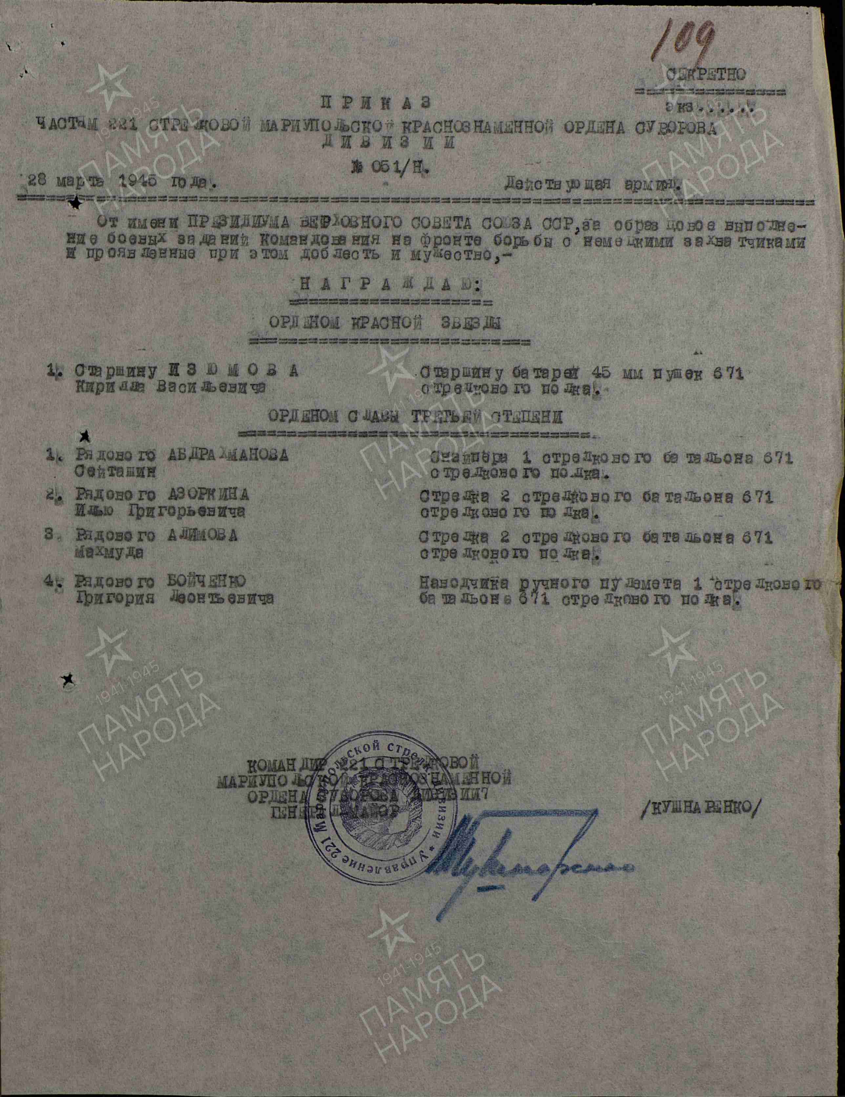
Орден Красной Звезды
1-ая строка приказа или указа

Slide 12
Орден Красной Звезды
Строка в наградном списке

Slide 13
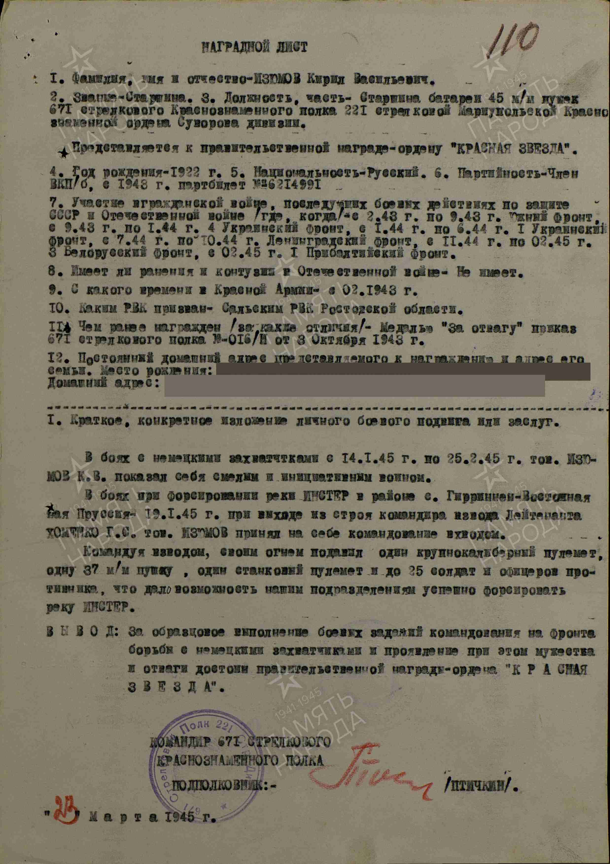
Орден Красной Звезды
Наградной лист

Slide 14
Орден Красной Звезды
Подвиг

Slide 15
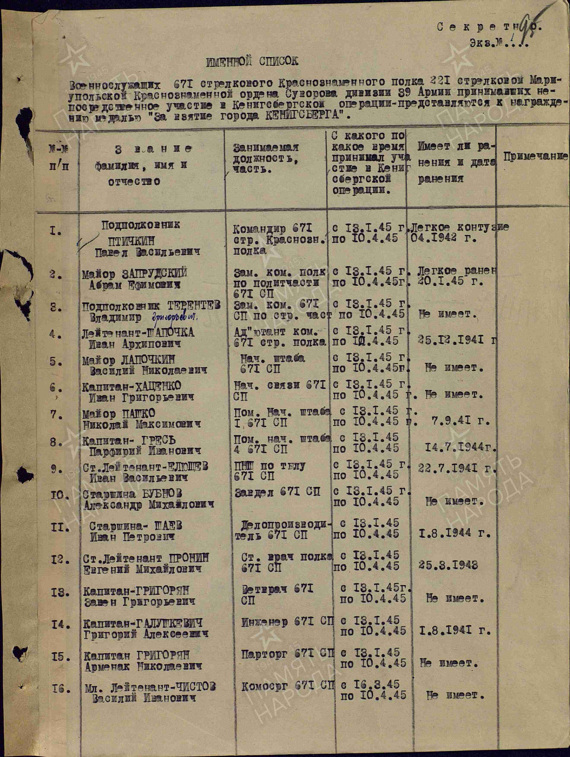
Медаль «За взятие Кенигсберга»
1-ая строка приказа или указа

Slide 16
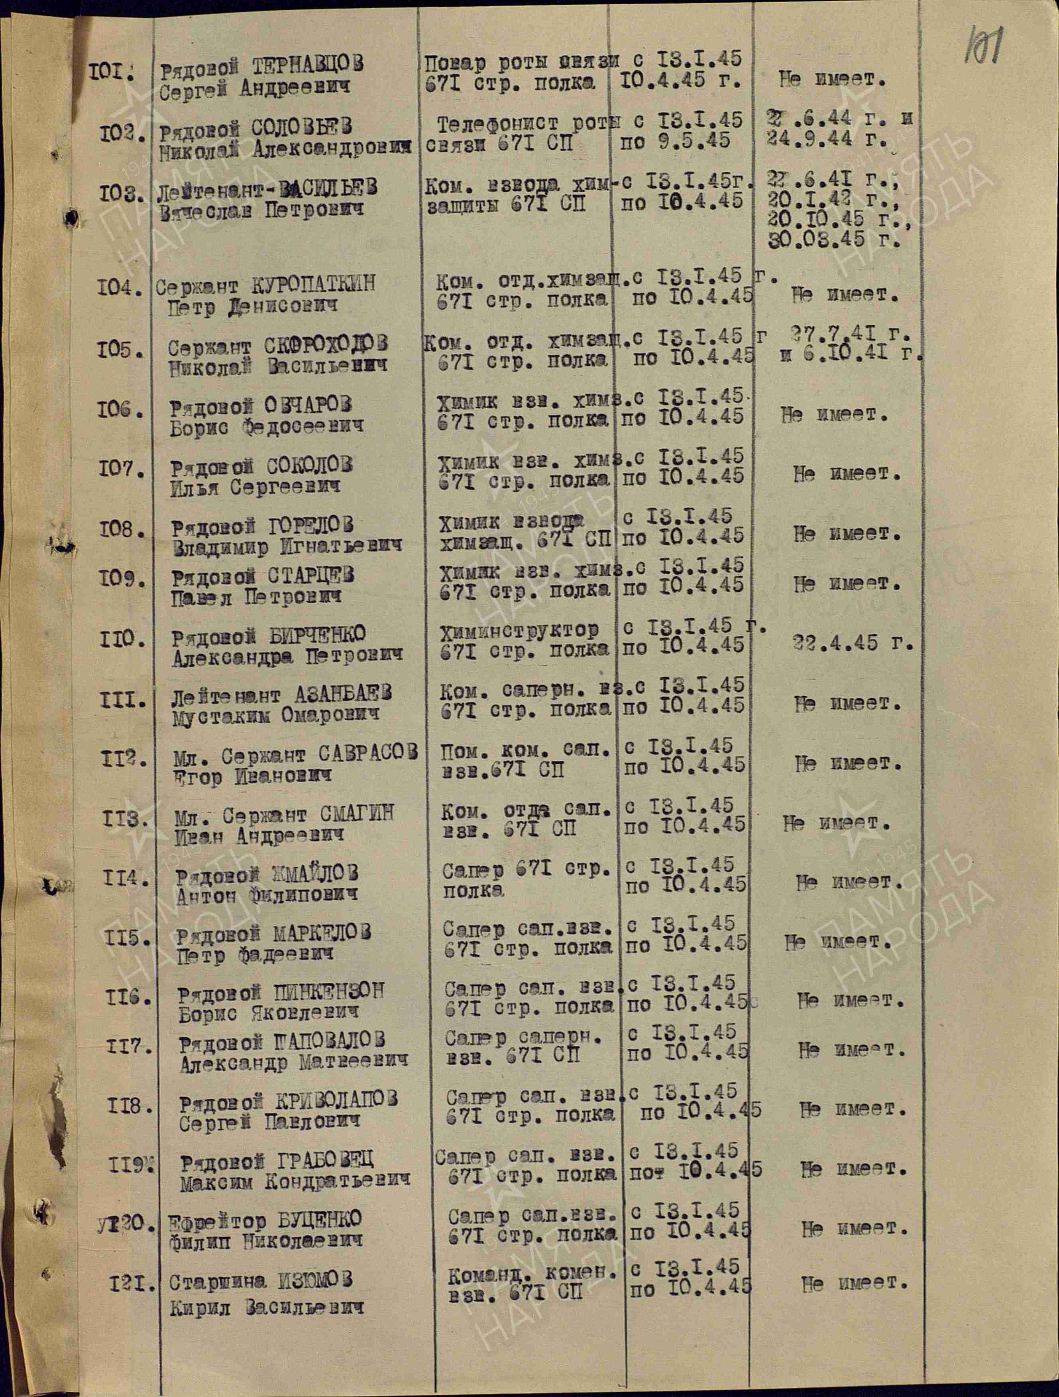
Медаль «За взятие Кенигсберга»
Строка в наградном списке

Slide 17
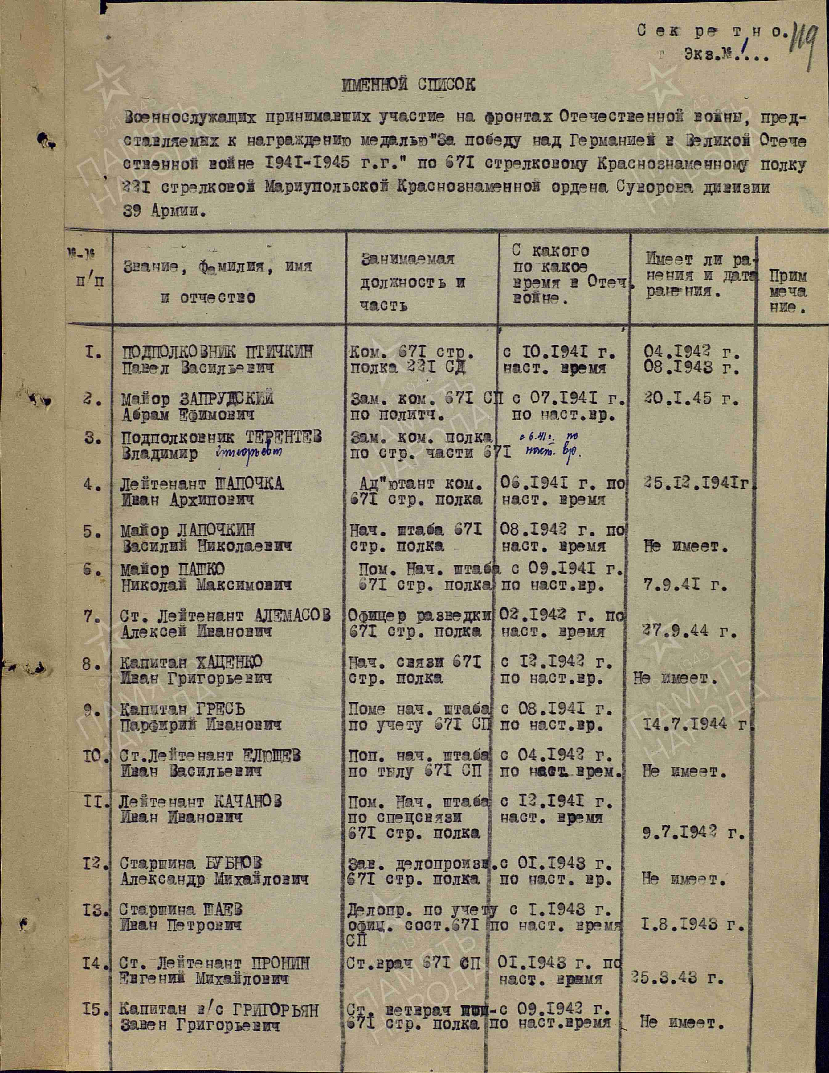
Медаль «За победу над Германией в Великой Отечественной войне 1941–1945 гг.»
1-ая строка приказа или указа

Slide 18
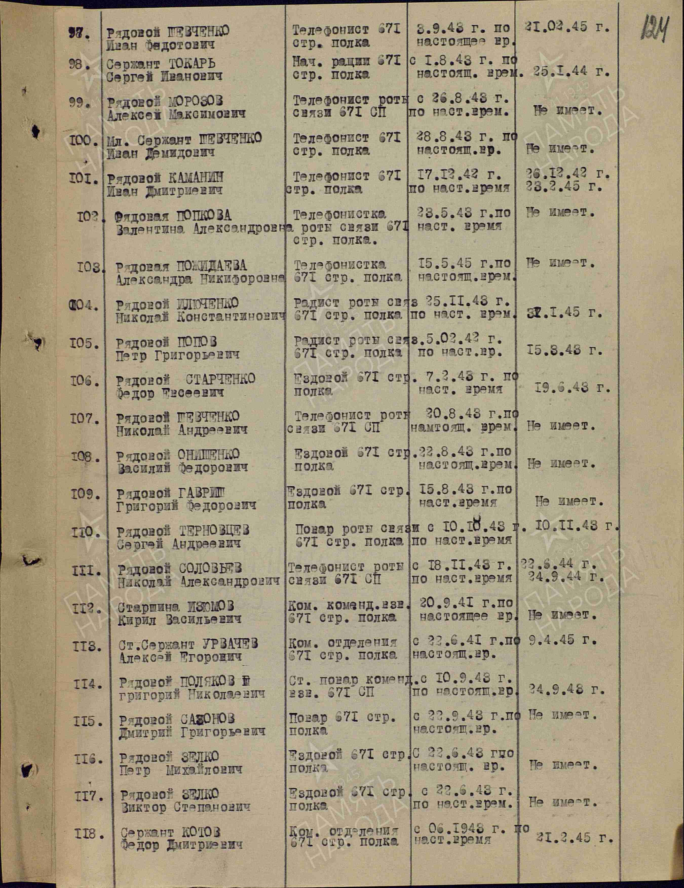
Медаль «За победу над Германией в Великой Отечественной войне 1941–1945 гг.»
Строка в наградном списке

Slide 19
Заключение
Дедушка, спасибо за победу! За то что жизнь свою за нас отдал! За те четыре года без обедов, За тех людей, у умерших зеркал. Спасибо, дед, за то, что воевал. За то, что были силы побеждать! За то, что падал , а потом вставал За то, что ты пытался выживать. Спасибо, дедушка . За ленты, за салют За воздух, солнце, за дожди, что в мае За песни те, что нам сейчас поют. Спасибо дедушка, за то, что Русь живая! Спасибо за огонь, что вечным стал За снег, что так красиво может таять. Ты самое чудесное нам дал! А мы взамен- лишь вечную вам память.
Я горжусь своим дедушкой ,за то что он был сильным и отважным .За то что смог пройти этот не легкий путь и подарить нам мирное небо над головой .

Slide 20
Приложение
http://www.podvig-naroda.ru/?#id=1536373900&tab=navDetailManAward
https://pamyat-naroda.ru/heroes/isp-chelovek_spisok6803301/?backurl=%2Fheroes%2F%3Fadv_search%3Dy%26last_name%3DИзюмов%26first_name%3DКирилл%26middle_name%3D%26date_birth%3D%26static_hash%3Deb98ffb2c34d177b07c9d6f04e059625%26group%3Dall%26types%3Dpamyat_commander%3Anagrady_nagrad_doc%3Anagrady_uchet_kartoteka%3Anagrady_ubilein_kartoteka%3Apamyat_voenkomat%3Apotery_vpp%3Apamyat_zsp_parts%3Akld_polit%3Akld_upk%3Akld_vmf%3Apotery_doneseniya_o_poteryah%3Apotery_gospitali%3Apotery_utochenie_poter%3Apotery_spiski_zahoroneniy%3Apotery_voennoplen%3Apotery_iskluchenie_iz_spiskov%26page%3D1
WWW.podvignaroda.ru
http://www.obd-memorial.ru/html/index.html

